Slide 1
Mechanik
Moritz Berger, Gerald Kolter, Tim Herbermann, Sebastian Siebert

Slide 2
Gliederung
Grundlagen
Aufbau und Durchführung
Bestimmung des Direktionsmoments
Trägheitsmomente verschiedener Körper
Steinerscher Satz

Slide 3
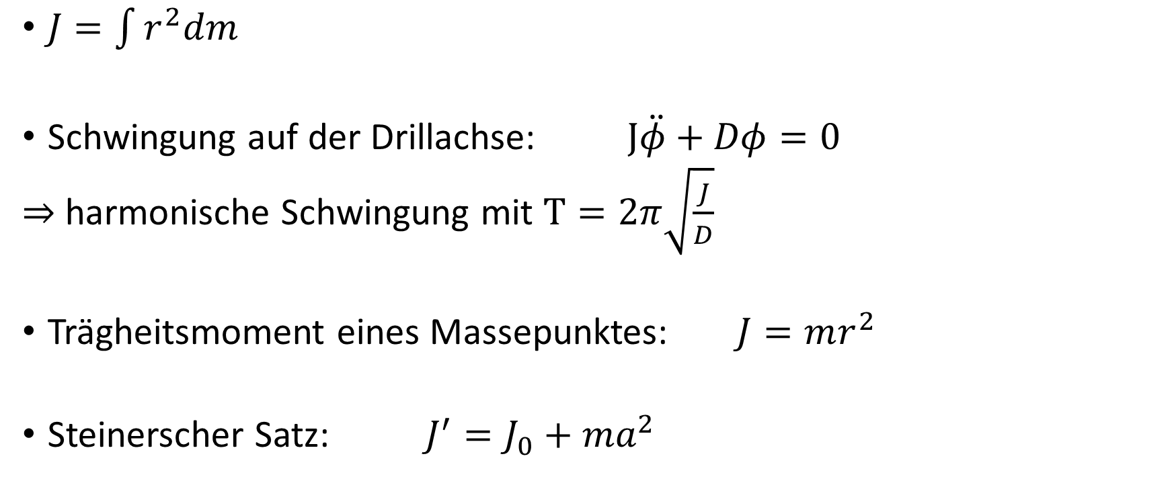
Grundlagen
$J=\int{r^{2}dm}$
Schwingung auf der Drillachse: $J\ddot{φ}+Dφ=0$
$⇒$ harmonische Schwingung mit $T=2π\sqrt{\frac{J}{D}}$
Trägheitsmoment eines Massepunktes: $J=mr^{2}$
Steinerscher Satz: $J^{′}=J_{0}+ma^{2}$

Slide 4
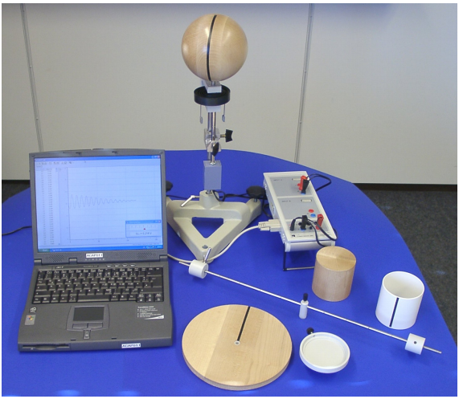
Aufbau
Drehachse mit Aufsatz
Spiralfeder
Magnete
Stativ
Hallsonde

Slide 5
Direktionsmoment

Slide 6
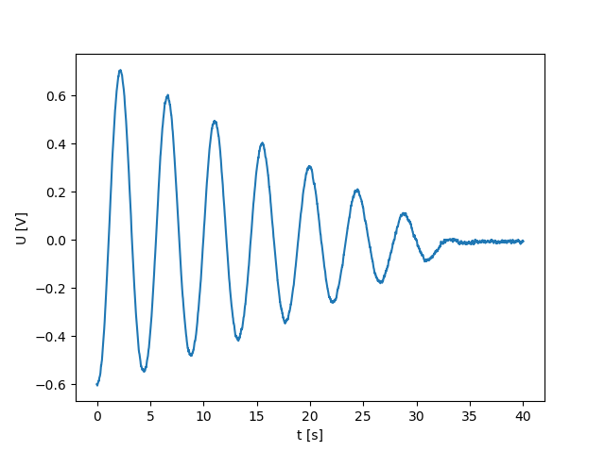
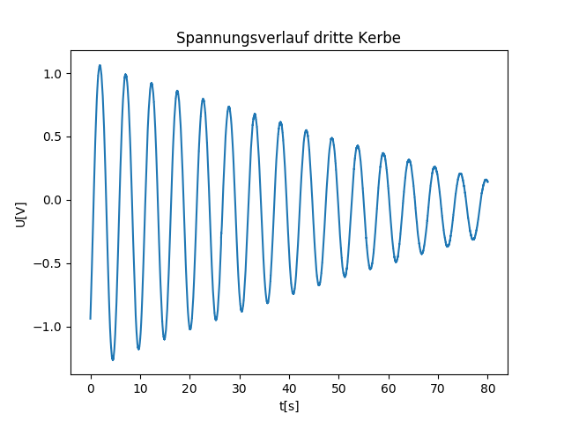
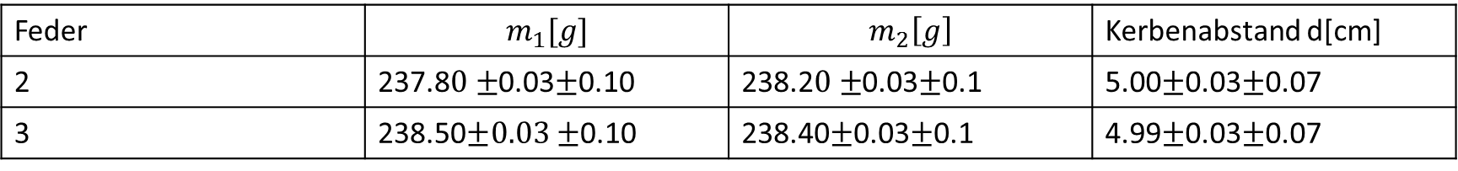
Direktionsmoment I
Feder | $$m_{1}[g]$$ | $$m_{2}\left[g\right]$$ | Kerbenabstand d[cm]
2 | 237.8$0±$0.03$±$0.10 | 238.2$0±$0.03$±$0.1 | 5.00$±$0.03$±$0.07
3 | 238.50$±0.03±$0.10 | 238.40$±$0.03$±$0.1 | 4.99$±$0.03$±$0.07
Spannungsverlauf dritte Kerbe für Feder 2
Spannungsverlauf dritte Kerbe für Feder 3

Slide 7
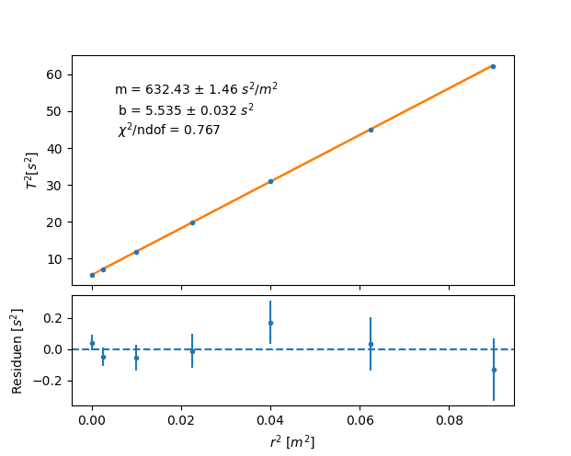
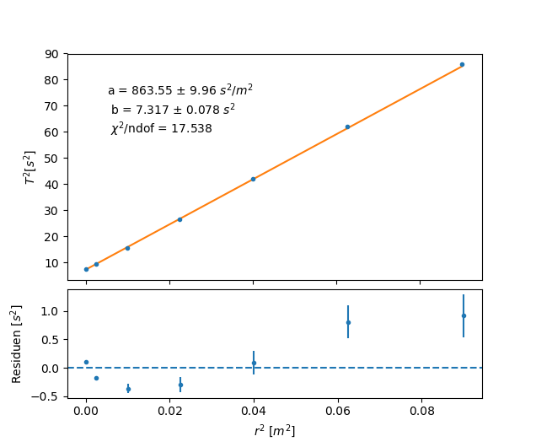

Direktionsmoment II
$$T^{2}=\frac{Dm_{w}}{4π^{2}} r^{2}$$
Feder 2
Feder 3

Slide 8
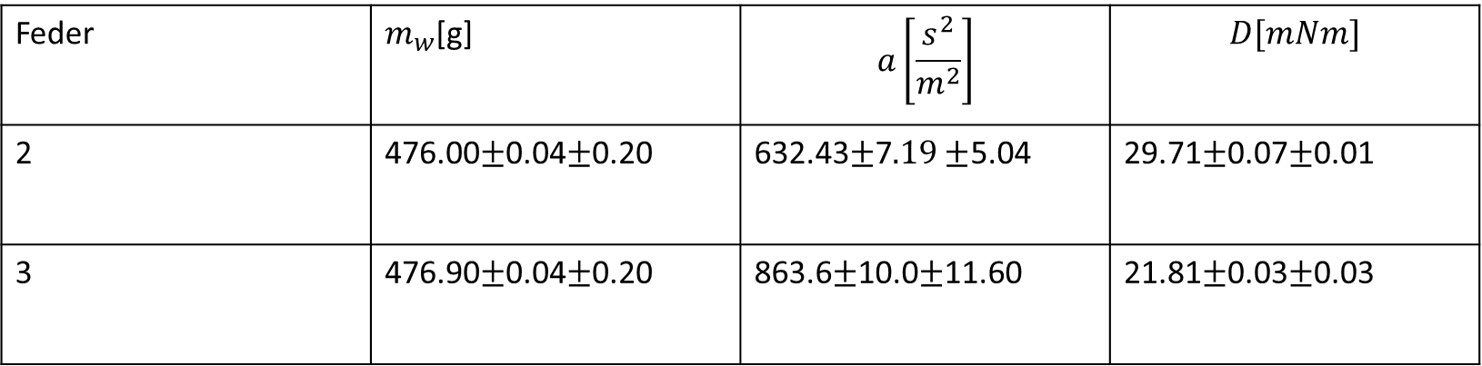

Direktionsmoment III
$D=4π^{2}\frac{m_{w}}{a}$
Relativer Fehler:
Feder 2: 0.24%
Feder 3: 0.19%
Feder | $m_{w}$[g] | $$a\left[\frac{s^{2}}{m^{2}}\right]$$ | $$D[mNm]$$
2 | 476.00$±$0.04$±$0.20 | 632.43$±$7$.19±$5.04 | 29.71$±$0.07$±$0.01
3 | 476.90$±$0.04$±$0.20 | 863.6$±$10.0$±$11.60 | 21.81$±$0.03$±$0.03

Slide 9
Trägheitsmomente

Slide 10
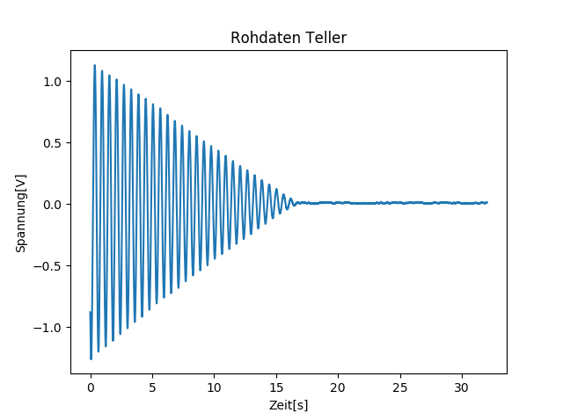
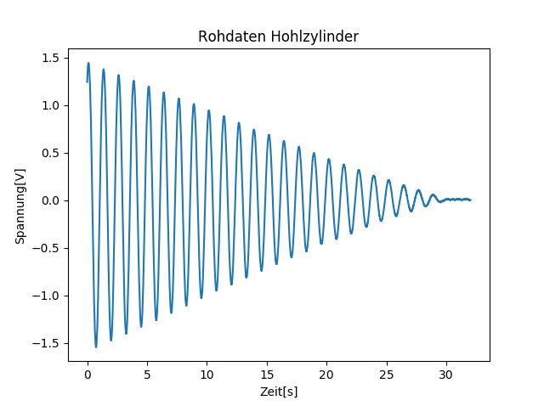
Trägheitsmomente – Zylinder I

Slide 11
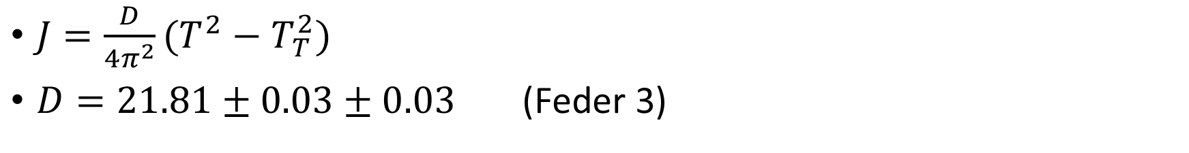
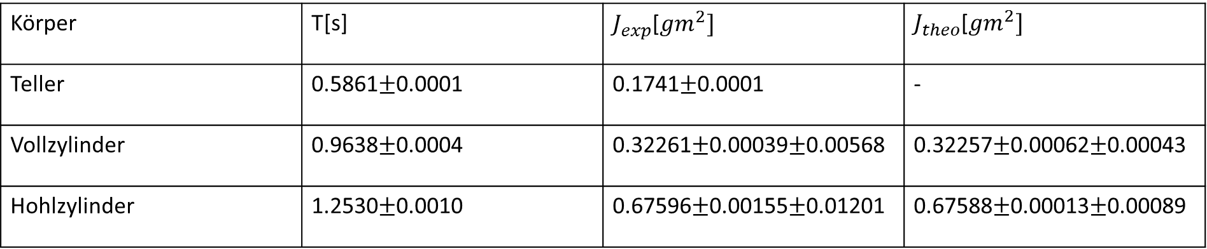
Trägheitsmomente – Zylinder II
$J=\frac{D}{4π^{2}}(T^{2}−T_{T}^{2})$
$D=21.81±0.03±0.03$ (Feder 3)
Körper | T[s] | $J_{exp}$[$gm^{2}]$ | $J_{theo}$[$gm^{2}]$
Teller | 0.5861$±$0.0001 | 0.1741$±$0.0001 | -
Vollzylinder | 0.9638$±$0.0004 | 0.32261$±$0.00039$±$0.00568 | 0.32257$±$0.00062$±$0.00043
Hohlzylinder | 1.2530$±$0.0010 | 0.67596$±$0.00155$±$0.01201 | 0.67588$±$0.00013$±$0.00089

Slide 12
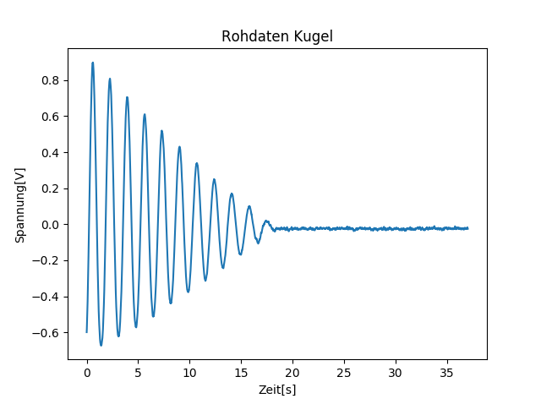
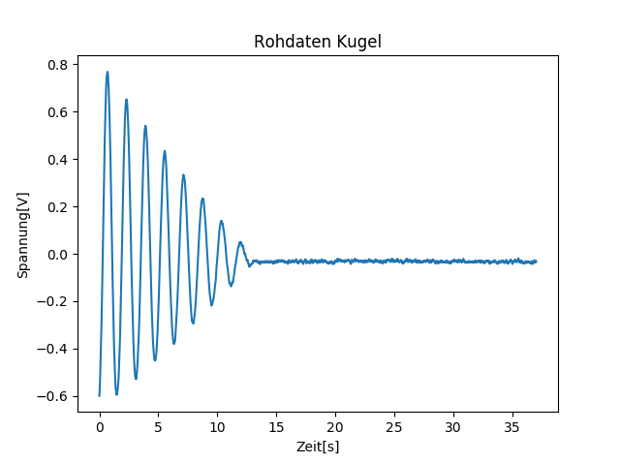
Trägheitsmomente – Kugel und Scheibe I
Rohdaten Scheibe

Slide 13
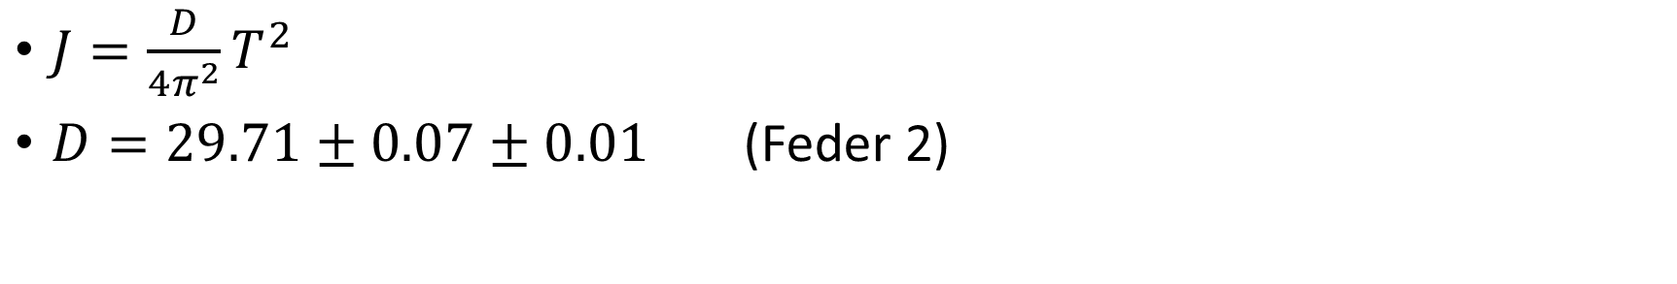
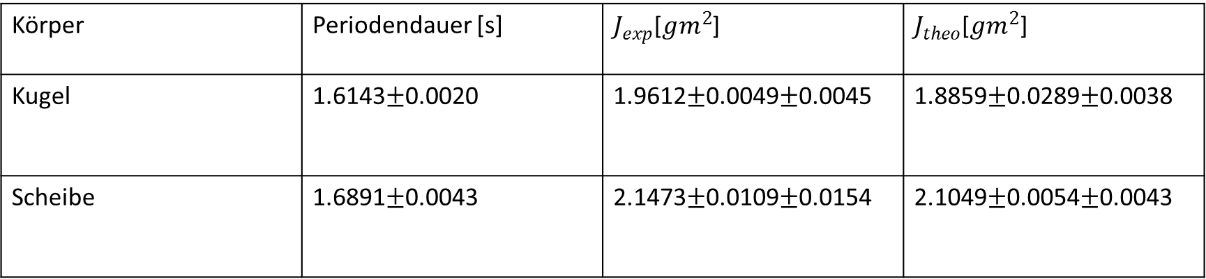
Trägheitsmomente – Kugel und Scheibe II
$J=\frac{D}{4π^{2}}T^{2}$
$D=29.71±0.07±0.01$ (Feder 2)
Körper | Periodendauer [s] | $J_{exp}$[$gm^{2}$] | $J_{theo}$[$gm^{2}$]
Kugel | 1.6143$±$0.0020 | 1.9612$±$0.0049$±$0.0045 | 1.8859$±$0.0289$±$0.0038
Scheibe | 1.6891$±$0.0043 | 2.1473$±$0.0109$±$0.0154 | 2.1049$±$0.0054$±$0.0043

Slide 14
Steinerscher Satz

Slide 15
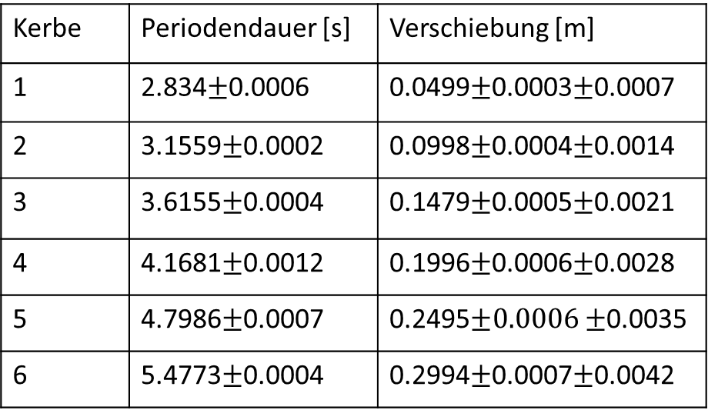
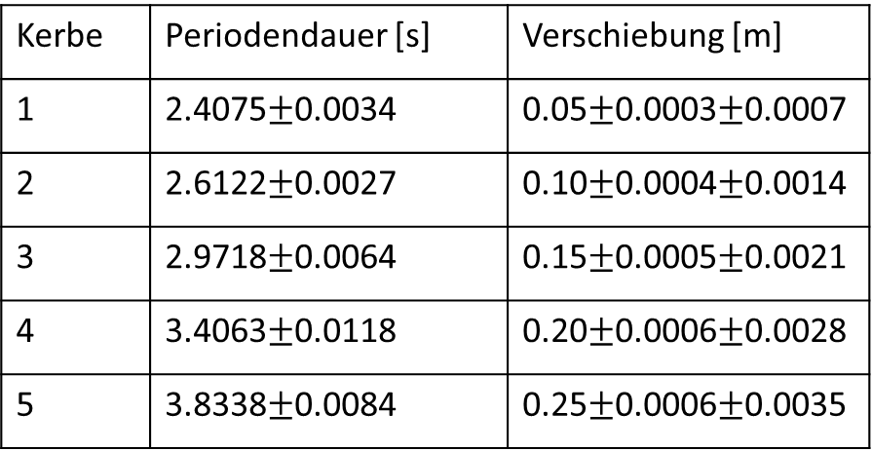

Steinerscher Satz I
$$J=\frac{D}{4π^{2}}T^{2}=J_{0}+mR^{2}$$
Feder 2
Feder 3
Kerbe | Periodendauer [s] | Verschiebung [m]
1 | 2.4075$±$0.0034 | 0.05$±$0.0003$±$0.0007
2 | 2.6122$±$0.0027 | 0.10$±$0.0004$±$0.0014
3 | 2.9718$±$0.0064 | 0.15$±$0.0005$±$0.0021
4 | 3.4063$±$0.0118 | 0.20$±$0.0006$±$0.0028
5 | 3.8338$±$0.0084 | 0.25$±$0.0006$±$0.0035
Kerbe | Periodendauer [s] | Verschiebung [m]
1 | 2.834$±$0.0006 | 0.0499$±$0.0003$±$0.0007
2 | 3.1559$±$0.0002 | 0.0998$±$0.0004$±$0.0014
3 | 3.6155$±$0.0004 | 0.1479$±$0.0005$±$0.0021
4 | 4.1681$±$0.0012 | 0.1996$±$0.0006$±$0.0028
5 | 4.7986$±$0.0007 | 0.2495$±0.0006±$0.0035
6 | 5.4773$±$0.0004 | 0.2994$±$0.0007$±$0.0042

Slide 16
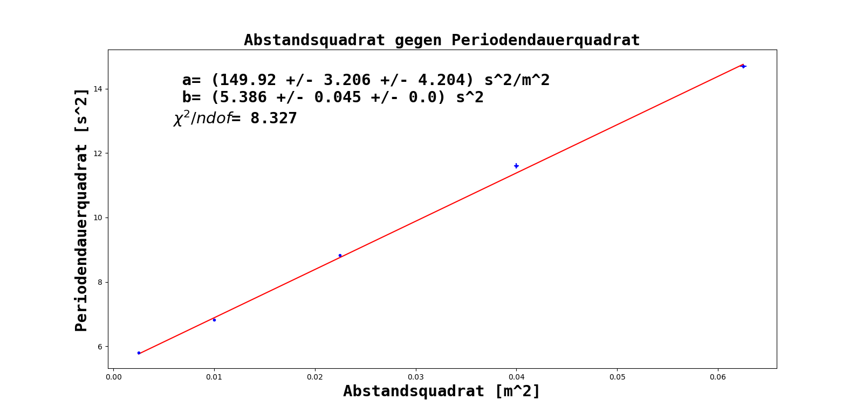
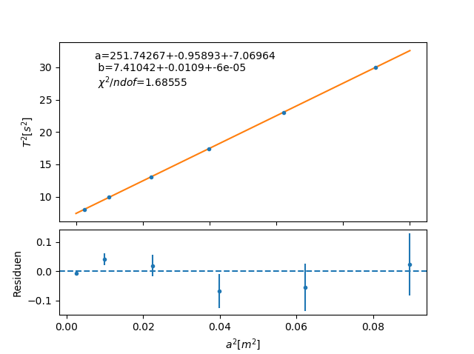
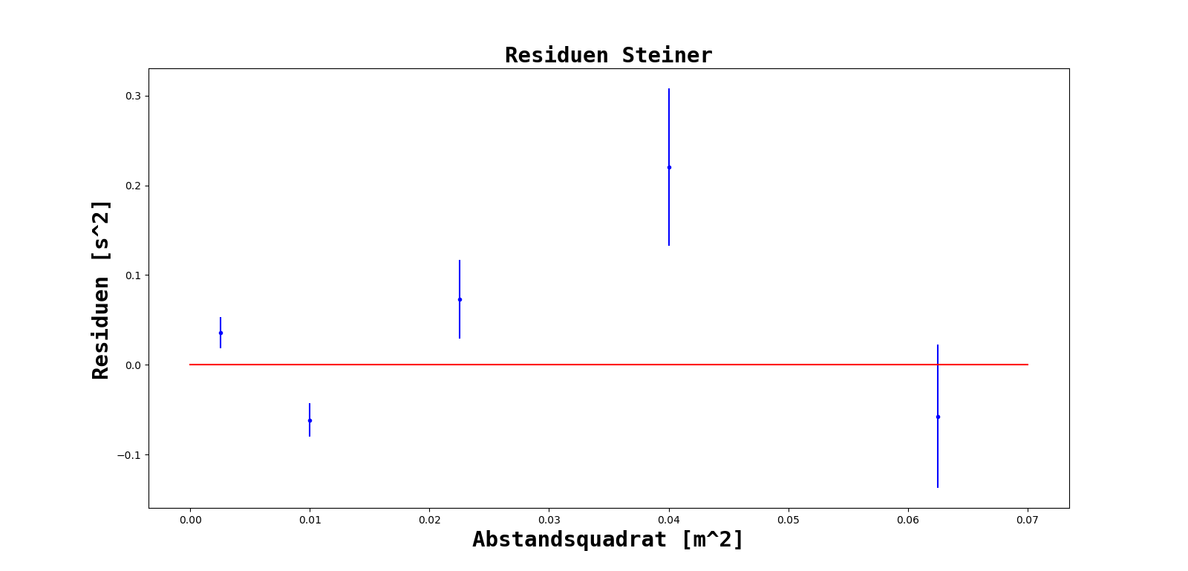
Steinerscher Satz II

Slide 17
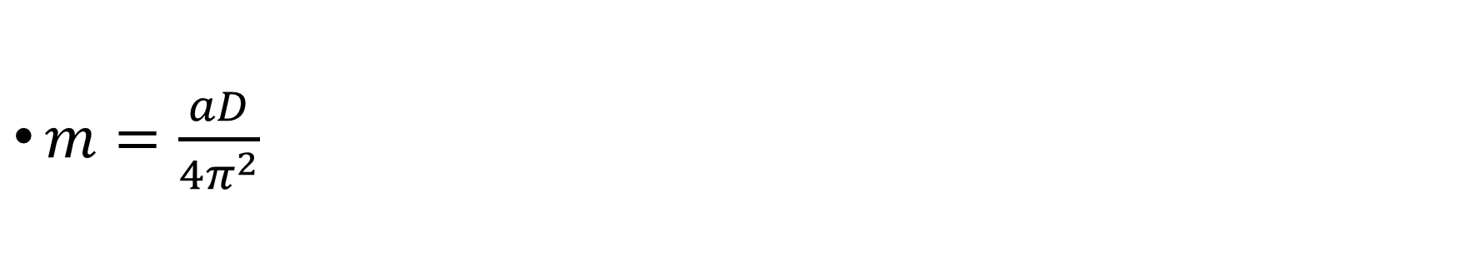
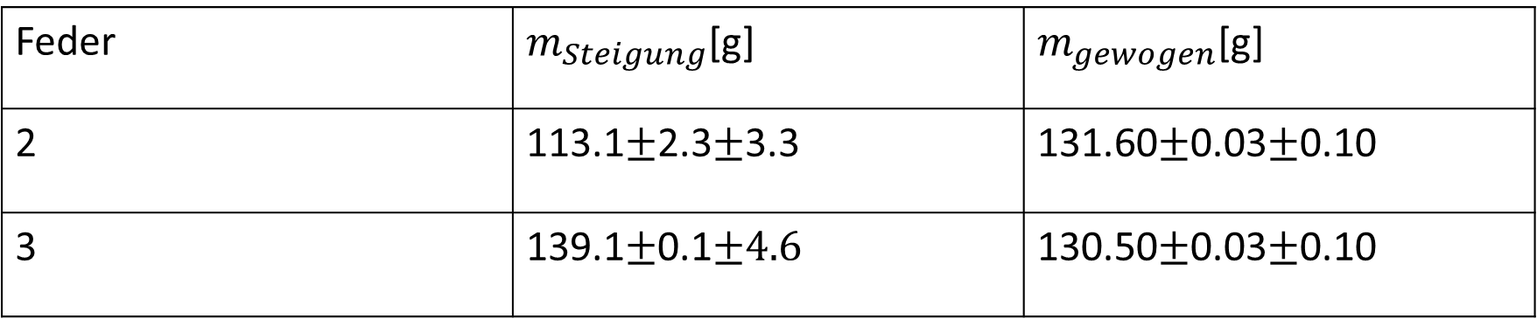
Steinerscher Satz III
$m=\frac{aD}{4π^{2}}$
Feder | $m_{Steigung}$[g] | $m_{gewogen}$[g]
2 | 113.1$±$2.3$±$3.3 | 131.60$±$0.03$±$0.10
3 | 139.1$±$0.1$±4.6$ | 130.50$±$0.03$±$0.10

Slide 18
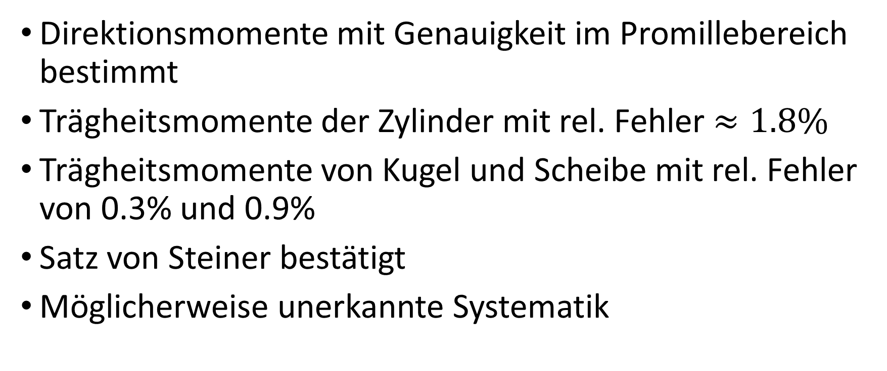
Fazit
Direktionsmomente mit Genauigkeit im Promillebereich bestimmt
Trägheitsmomente der Zylinder mit rel. Fehler $≈1.8\%$
Trägheitsmomente von Kugel und Scheibe mit rel. Fehler von 0.3% und 0.9%
Satz von Steiner bestätigt
Möglicherweise unerkannte Systematik

